Slide 1


TRABAJO FINAL - ANALISIS DEL PROBLEMA

Slide 2

INTEGRANTES
Parque Niquen Angel Luis
Cuba Perez Jhosep Jhordan
Chanco Chambergo Jhymm Amir
Tacza Paredez Diego Shandel

Slide 3


DESCRIPCIÓN
La ejecución simultánea de aplicaciones exige que el sistema operativo gestione bien el hardware. Sin un control adecuado, la CPU puede saturarse con tareas secundarias (causando inanición de las prioritarias) y la RAM puede asignarse de forma caótica, provocando desbordamientos o falta de espacio.

Slide 4

QUE SE BUSCA RESOLVER
Solucionar estos tres principales problemas
Organización
Priorización
Control de memoria

Slide 5

REQUERIMIENTOS DEL SISTEMA
Requisitos Funcionales (RF)
RF-01 (Registrar): Creación dinámica de procesos con ID, nombre y prioridad.
RF-02 (Eliminar): Remoción de procesos finalizados o cancelados.
RF-03 (Buscar): Localización de procesos por ID o nombre.
RF-04 (Modificar Prioridad): Cambio de importancia para reordenar la ejecución.
RF-05 (Planificar CPU): Despacho prioritario de tareas en la cola.
RF-06 (Gestionar Memoria): Asignación y liberación secuencial de bloques de memoria.
RF-07 (Mostrar Estado): Interfaz que visualiza procesos, cola CPU y mapa de memoria.
RF-08 (Persistencia): Guardado y carga local de datos.

Slide 6

REQUERIMIENTOS DEL SISTEMA
Requisitos No Funcionales (RNF)
RNF-01 (Herramienta): Desarrollado en C++ usando el compilador Dev-C++.
RNF-02 (Interfaz): Menú de opciones estructurado en consola.
RNF-03 (Validación de Datos): Control de entradas del usuario para evitar colapsos.

Slide 7
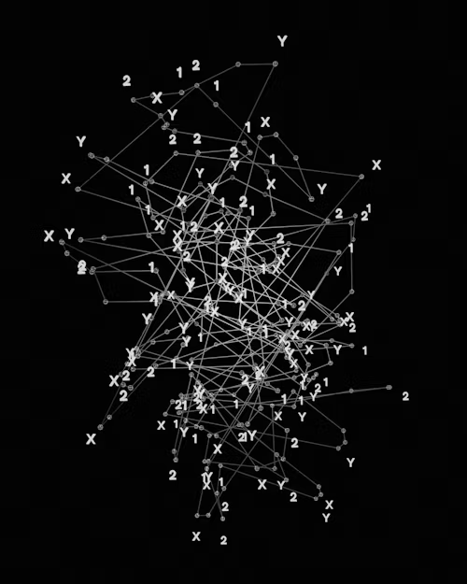
ESTRUCTURAS DE DATOS PROPUESTOS
struct NodoProceso {
id; // Identificador único del proceso
string nombre; // Nombre de la aplicación
int prioridad; // Nivel de importancia (ej: 1 = Alta, 3 = Baja)
int memoria; // Cantidad de bloques de memoria consumidos
NodoProceso* siguiente; // Puntero de enlace al próximo nodo
};
A partir de esta struct base, se unirán las tres estructuras dinámicas lineales obligatorias:
Lista Enlazada Simple: Para el registro general y manipulación de procesos.
Cola de Prioridad: Para la simulación del despacho de tareas a la CPU.
Pila Dinámica (Stack): Para la asignación jerárquica de bloques de memoria.
Para representar el flujo del sistema operativo en la memoria RAM, se define una estructura base (struct) que actuará como el contenedor de cada proceso.

Slide 8
JUSTIFICACIÓN
Lista enlazada (Procesos): Permite crear y eliminar tareas de forma dinámica en tiempo de ejecución mediante punteros, evitando el tamaño fijo y el desperdicio de memoria de un arreglo estático.
Cola de prioridad (CPU): Asegura que las tareas críticas se ejecuten primero al ordenar los procesos por su nivel de importancia, evitando que el sistema se congele por culpa de tareas comunes.
Pila (Memoria): Utiliza la estructura LIFO ($Last\ In,\ First\ Out$) para apilar bloques de memoria al abrir procesos y liberarlos secuencialmente al cerrarlos, previniendo fugas de memoria.

Slide 9
JUSTIFICACIÓN
TAMBIEN SE UTILIZARA
Bucle while: Recorre la lista enlazada hasta encontrar un puntero vacío (NULL) y valida que los datos ingresados (como IDs) sean correctos antes de avanzar.
Condicional if / if-else: Decide qué camino tomar según el estado de la lista; por ejemplo, detecta si está vacía para insertar el primer nodo o si debe buscar una posición específica.
Bucle do-while: Controla el menú de la consola, garantizando que las opciones se muestren al menos una vez y se repitan hasta que el usuario decida salir.

Slide 10

GRACIAS POR SU ATENCION

